Slide 1

语文园地四

Slide 2

一、我的发现
普通 曲谱
入迷 谜语
如何 荷花
互相 车厢
至于 细致
采摘 色彩
文章 波纹
样式 考试
分数 纠纷
皮球 疲劳

Slide 3

二、日积月累
你能区别吗?
“的、地、得”

Slide 4

春天
宝石
光彩夺目的( )( )
清澈见底的( )( )
弯弯曲曲地( )( )
和颜悦色地( )( )
鲜花开得 ( )( )
时间过得 ( )( )
小溪
湖水
流淌
流向远方
填一填
说
点点头
鲜艳
很美
飞快
真慢

Slide 5

读读背背
博览群书
孜孜不倦
勤学好问
学而不厌
坚持不懈
业精于勤
专心致志
聚精会神
废寝忘食
竭尽全力
锲而不舍
脚踏实地

Slide 6

三、趣味语文

Slide 7

看图说成语

Slide 8
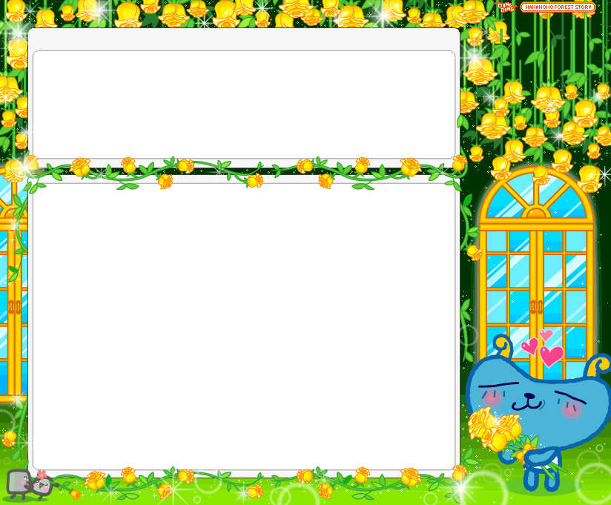
开门见山

Slide 9


大材小用
材
用

Slide 10
一举两得
得 得
举

Slide 11
三长两短

Slide 12
小题大做
题
做

Slide 13


百发百中
发
＝50×2
中
50×2 ＝

Slide 14
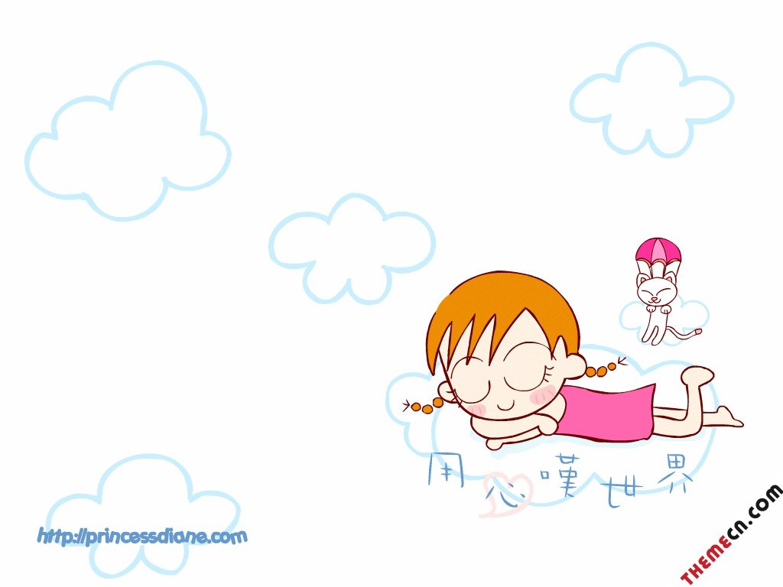

展示台

